Slide 1
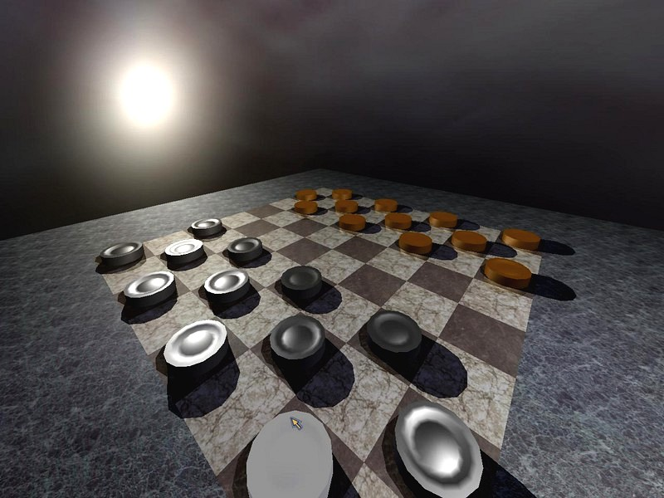
IA pour un jeu 2 joueurs
Notes:
Présentation du groupe – Présentation du sujet (1 min) SYLVAIN

Slide 2
Plan
Quelques rappels des algorithmes
Implémentation du jeu
Optimisations
Notes:
Présentation du plan (1 min) SYLVAIN

Slide 3
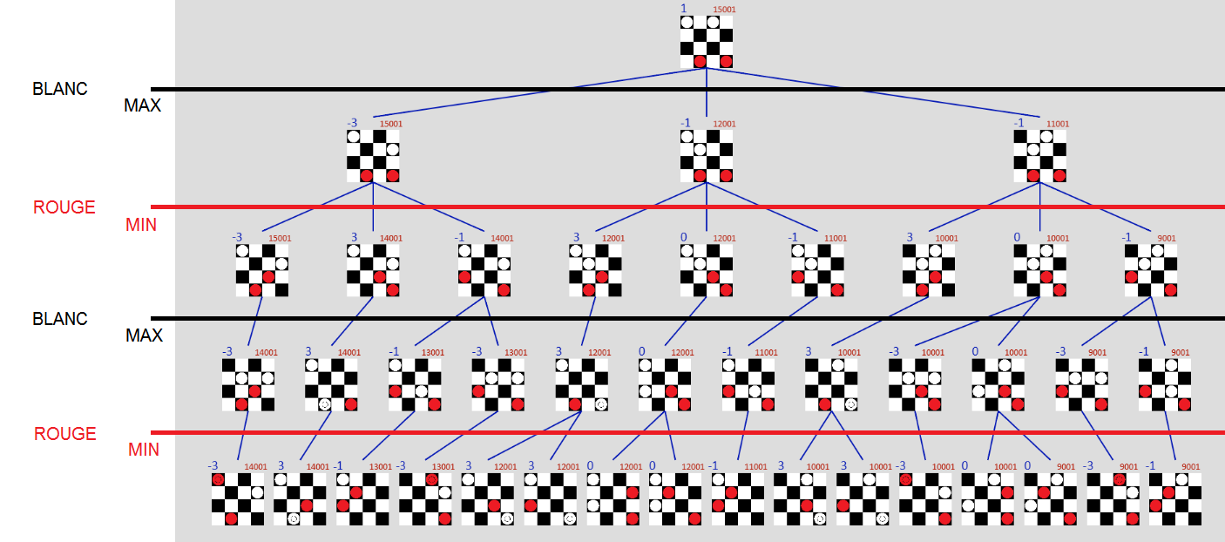
Quelques rappels des algorithmes
Présentation du Min-Max
Notes:
Présentation du Min-Max (3/4 min) ROMAIN

Slide 4
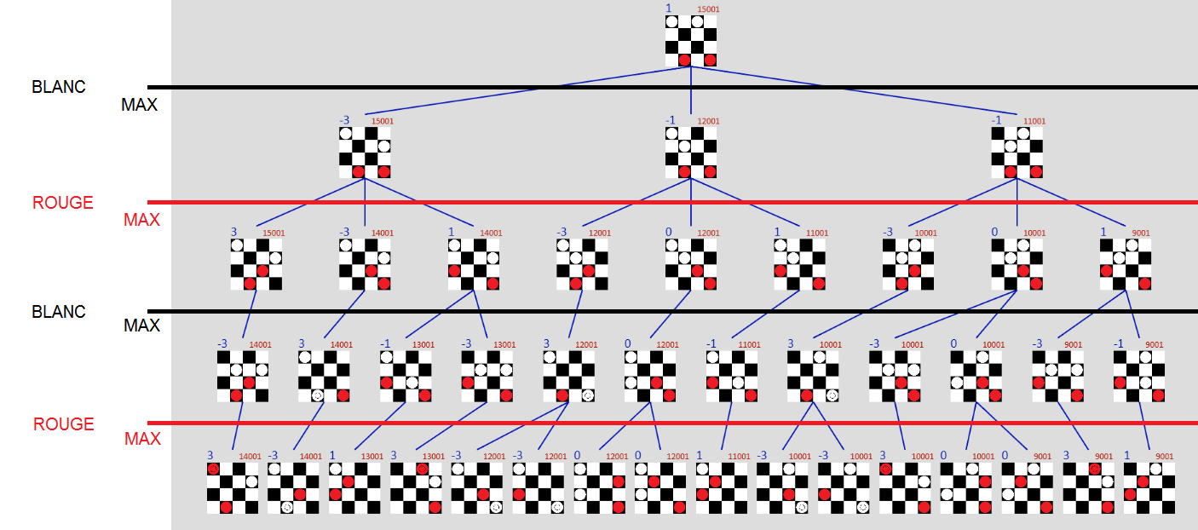
Quelques rappels des algorithmes
Présentation du NegaMax
Notes:
Présentation du NegaMax (1/2 min) BAPTISTE

Slide 5

Quelques rappels des algorithmes
Présentation de l'Alpha-Beta
Notes:
Présentation de l’Alpha Beta (2/3 min) BAPTISTE

Slide 6
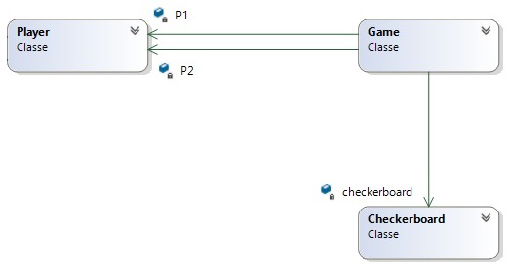
Implémentation du jeu
Schéma UML :
Notes:
Schéma UML (2/3min) FABIEN

Slide 7
Implémentation du jeu
Utilisation du Negamax
function negamax(node, depth, color) {
if depth = 0 or node is a terminal node
return color * the heuristic value of node
bestValue := -infini
foreach child of node
val := -negamax(child, depth - 1, -color)
bestValue := max( bestValue, val )
return bestValue }
Notes:
Présentation du Pseudo Code du NegaMax (3min) FABIEN

Slide 8
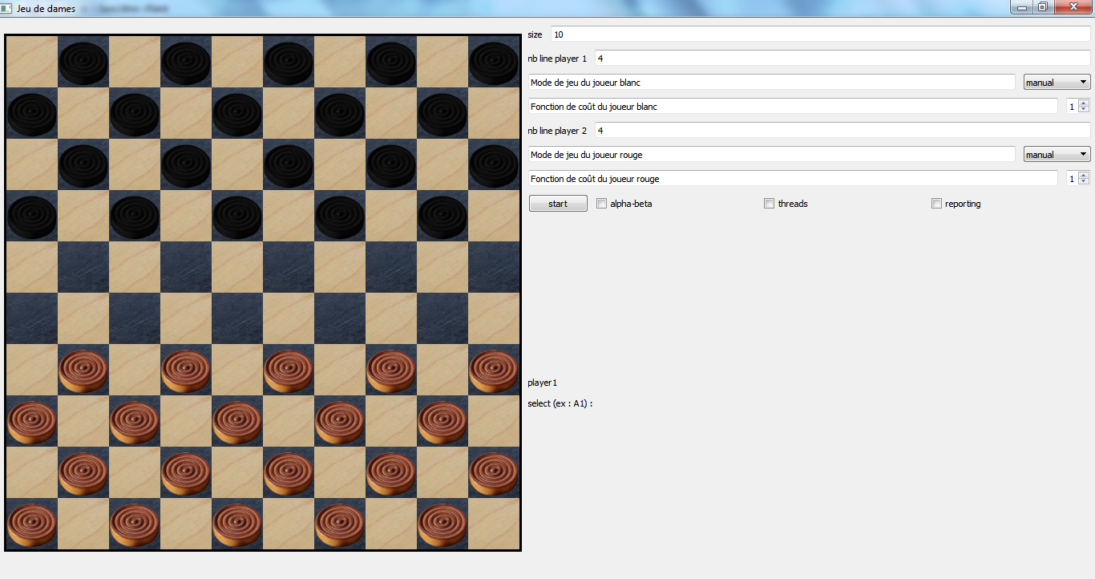
Implémentation du jeu
Rendu Graphique :
Notes:
Présentation des modifs qu’on peut faire (1 min) BAPTISTE

Slide 9
Optimisations
Utilisation de l'Alpha-Beta
Nombre de coups à calculer | Sans Alpha Beta | Avec Alpha Beta
1 | 140 mS | 140 mS
2 | 537 mS | 536 mS
3 | 3 853 mS | 3 562 mS
4 | 18 641 mS | 15 203 mS
Notes:
Donner les chiffres, expliquer pourquoi il a peu d’impact. (2 min) ROMAIN

Slide 10
Optimisations
Utilisation de la parallélisation des threads
Nombre de coups à calculer | Sans Threads | Avec Threads
3 | 3 853 mS | 3 286 mS
4 | 18 641 mS | 9 164 mS
5 | 107 144 mS | 33 942 mS
6 | 879 187 mS | 179 286 mS
Notes:
Explication du fonctionnement des threads (2 min) SYLVAIN

Slide 11
Optimisations
Utilisation d'autres fonctions de coût
0 : défaite ½ : match nul 1 : victoire
Confrontations | 1 | 2 | 3 | 4
1 | ½ | 0 | 1 | 1
2 | 1 | ½ | 1 | 1
3 | 0 | 0 | 0 | ½
4 | 0 | 0 | 1 | 0
Notes:
Présentation des différentes fonctions de coût (2 min) BAPTISTE

Slide 12
Conclusion
Projet abouti
Améliorations restantes
Auto-apprentissage
Sauvegarde des calculs précédents
Situations types
Parcours anticipé des arbres
Notes:
Nos ressentis sur le projet, les améliorations qu’on aurait aimé faire (3 min) FABIEN – ROMAIN – SYLVAIN – BAPTISTE - FABIEN

